Slide 1
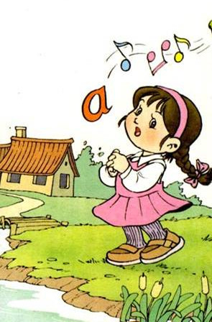
ɑ
o
e
单韵母

Slide 2
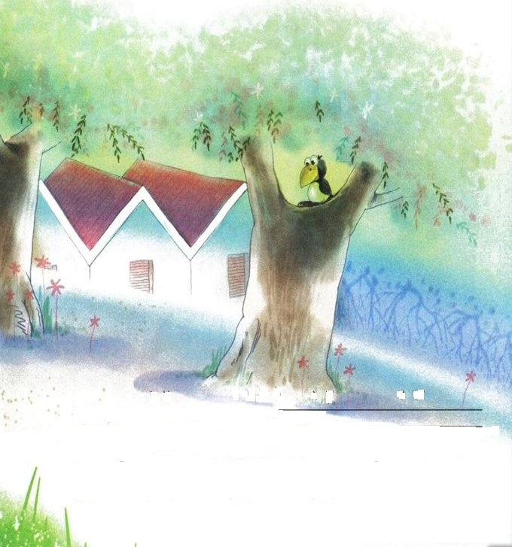
小朋友们，我是单韵母宝宝，你能找到我吗？我的身子瘦瘦的，头上还带着一顶小圆帽。

Slide 4
单韵母
牙齿对齐i i i

Slide 5
（一声帽）
（二声帽）
（三声帽）
（四声帽）

Slide 6
（一声帽）
（二声帽）
（三声帽）
（四声帽）
一声平平
二声扬
三声拐弯
四声降

Slide 7
开车啦！
ī
í
ǐ
ì
上坡路
下坡路
开平路
拐弯路

Slide 8
ī
上坡路
下坡路
开平路
拐弯路

Slide 9
í
上坡路
下坡路
开平路
拐弯路

Slide 10
ǐ
上坡路
下坡路
开平路
拐弯路

Slide 11
ǐ
上坡路
下坡路
开平路
拐弯路

Slide 12
ì
上坡路
下坡路
开平路
拐弯路

Slide 13
ī
í
ǐ
ì
上坡路
下坡路
开平路
拐弯路

Slide 14
ī
í
ǐ
ì

Slide 16
单韵母
u
小嘴撅起uuu

Slide 17
u
u
u
u
（一声帽）
（二声帽）
（三声帽）
（四声帽）

Slide 18
开车啦！
ú
ù
ǔ
ū
上坡路
下坡路
开平路
拐弯路

Slide 19
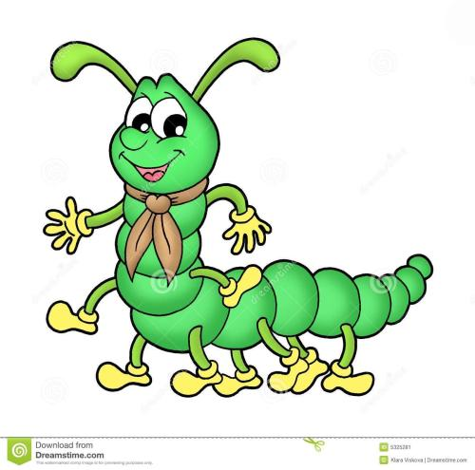
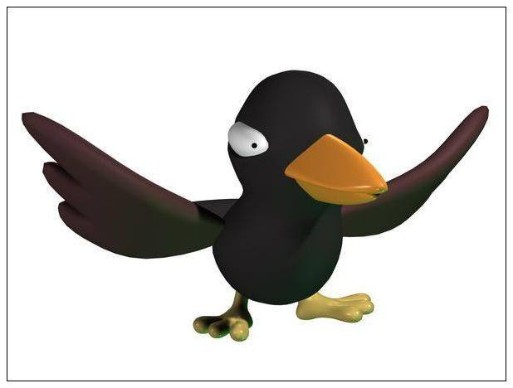
ū
ú
ǔ
ù

Slide 20
我们来玩捉迷藏
ī
í
ǐ
ì
ū
ú
ǔ
ù

Slide 21
YW

Slide 22
y
w
声 母
整体认读音节
i
u
单韵母

Slide 23
yī yí yǐ yì
（一声帽）
（二声帽）
（三声帽）
（四声帽）

Slide 24
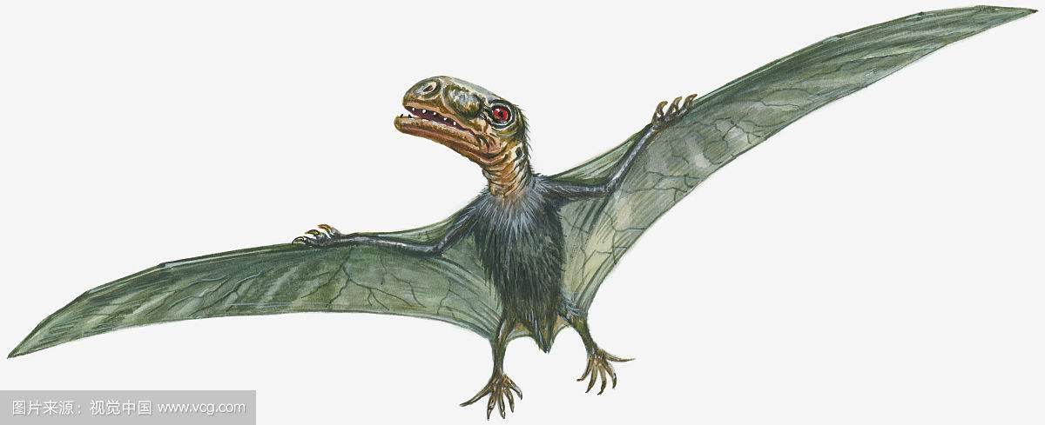
yī yí yǐ yì
医生
移动
蚂蚁
翼龙

Slide 25
w
w
w
w
u
u
u
u
（一声帽）
（二声帽）
（三声帽）
（四声帽）

Slide 26
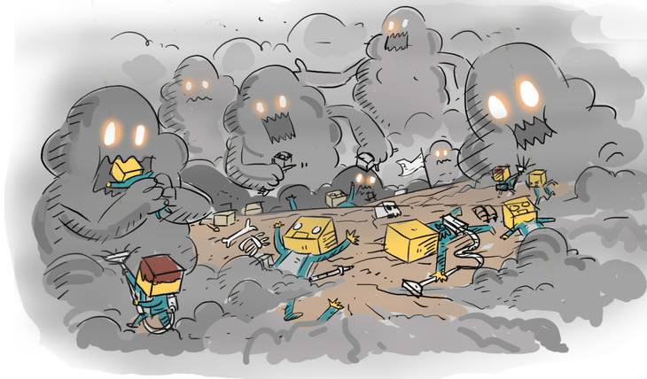
wū wú wǔ wù
屋顶
梧桐树
跳舞
雾霾

Slide 28
u

Slide 30
w

Slide 31
wū
yī
乌龟开心穿花衣，
wú
yí
梧桐树下找阿姨，
wǔ
yǐ
舞动身子爬椅子，
wù
yì
雾霾天气不容易

Slide 32
YW

